Slide 1
《K线语言（一）》
时间 20:00-21:00

Slide 2
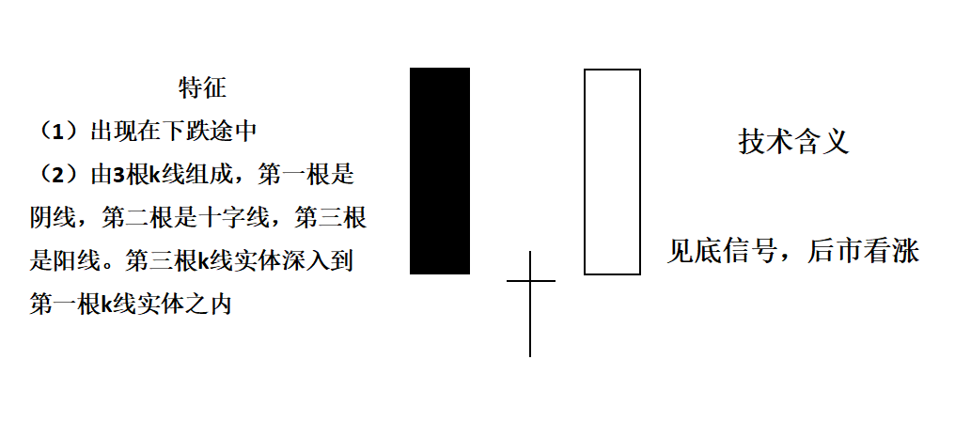

早晨十字星

Slide 3
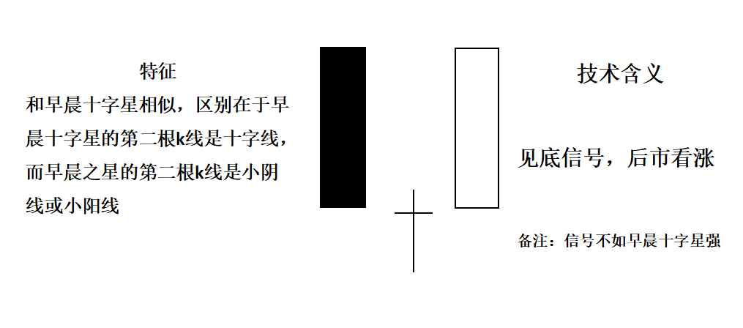
早晨之星

Slide 4
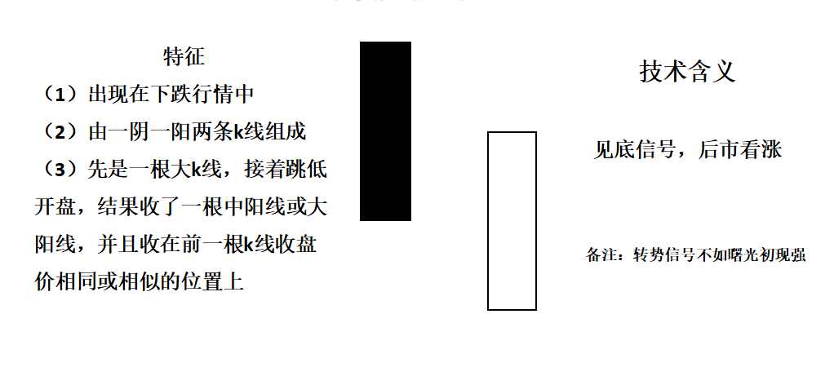
好友反攻

Slide 5
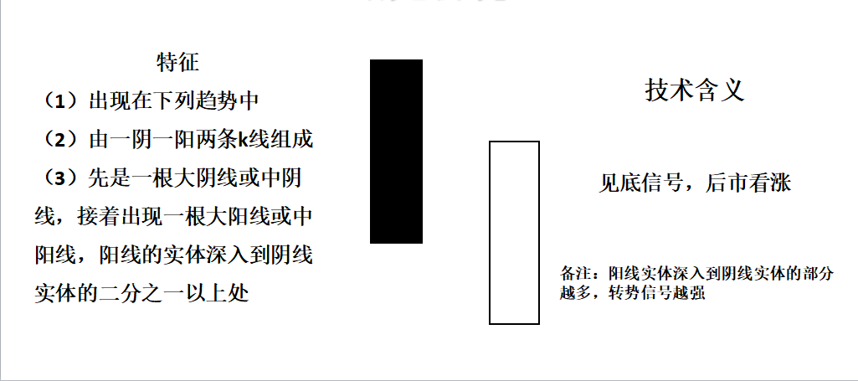
曙光初现

Slide 6
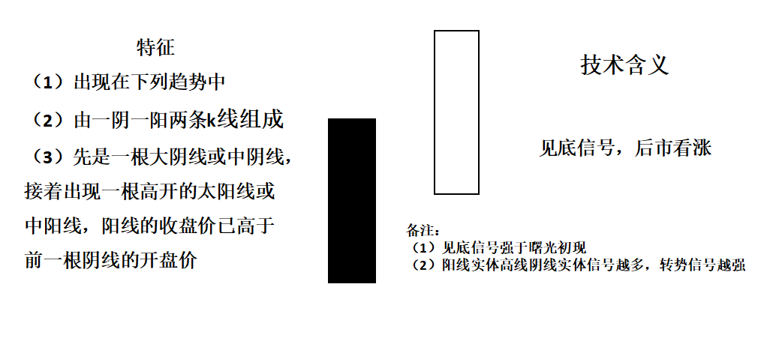
旭日东升

Slide 7
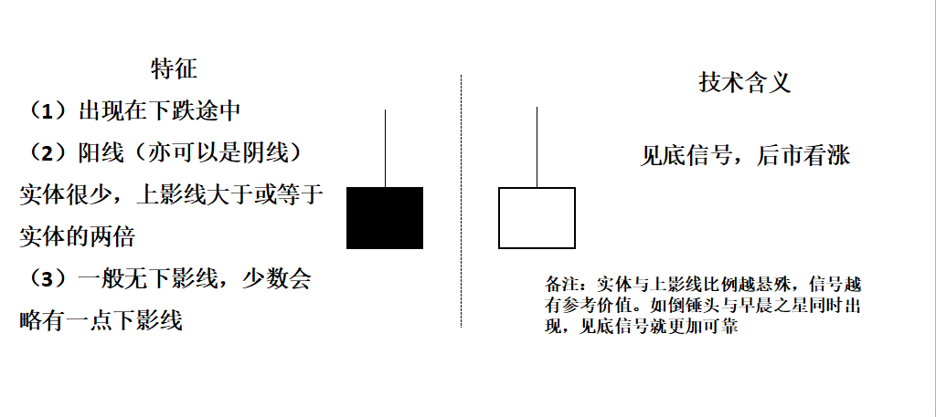
倒锤头线

Slide 8
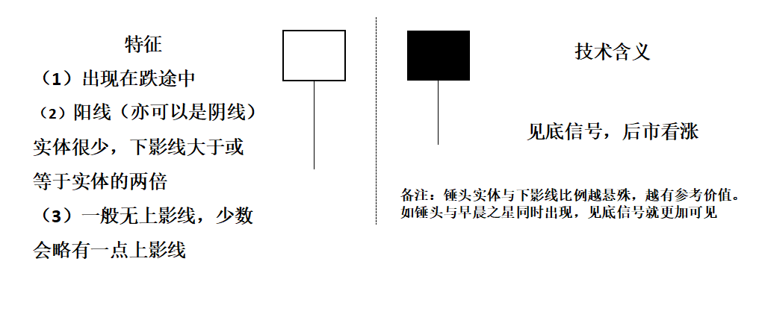
锤头线

Slide 9
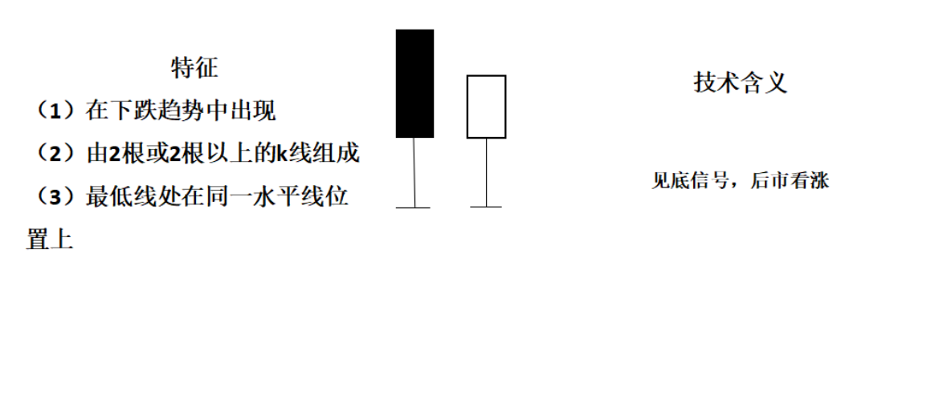
平底又称锤子底

Slide 10
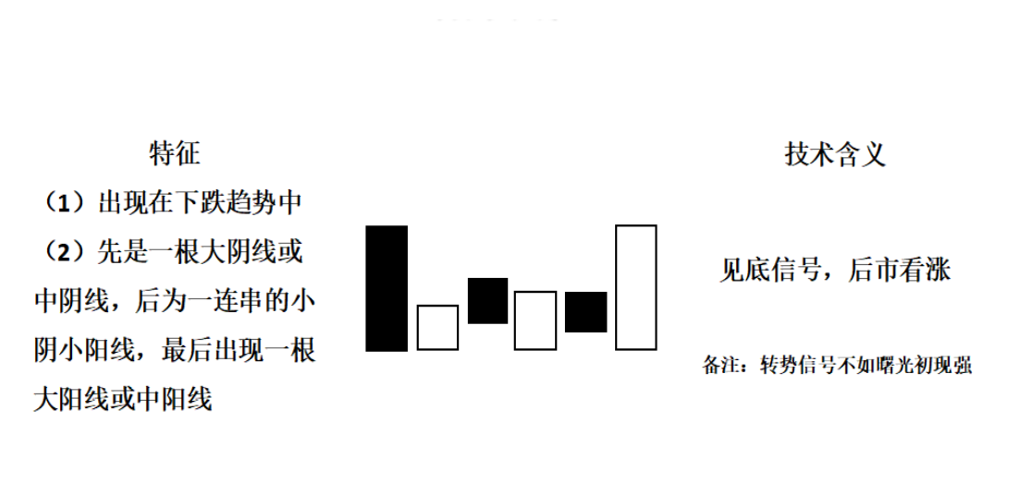
塔形底

Slide 11
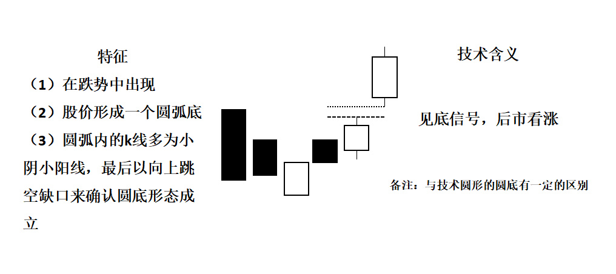
圆形

Slide 12
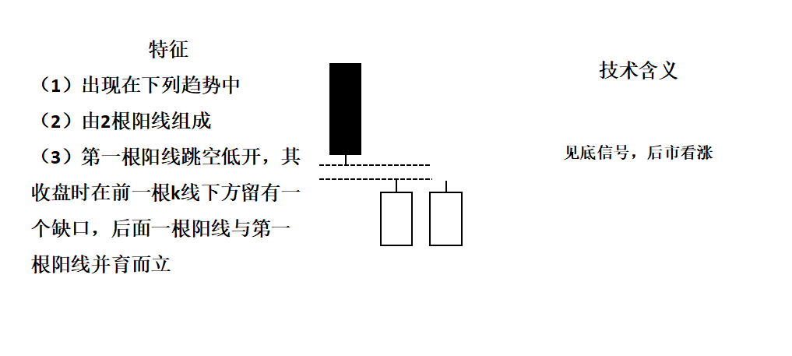
旭日东升

Slide 13
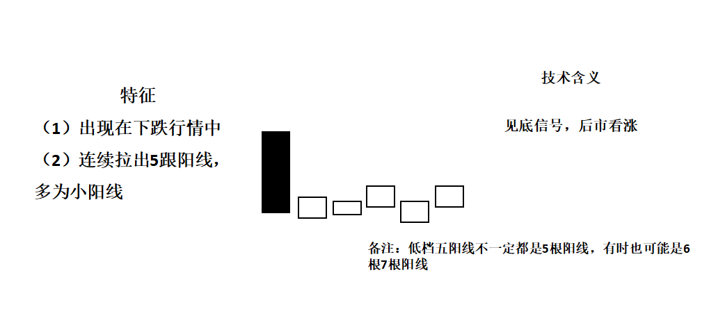
低档五阳线

Slide 14
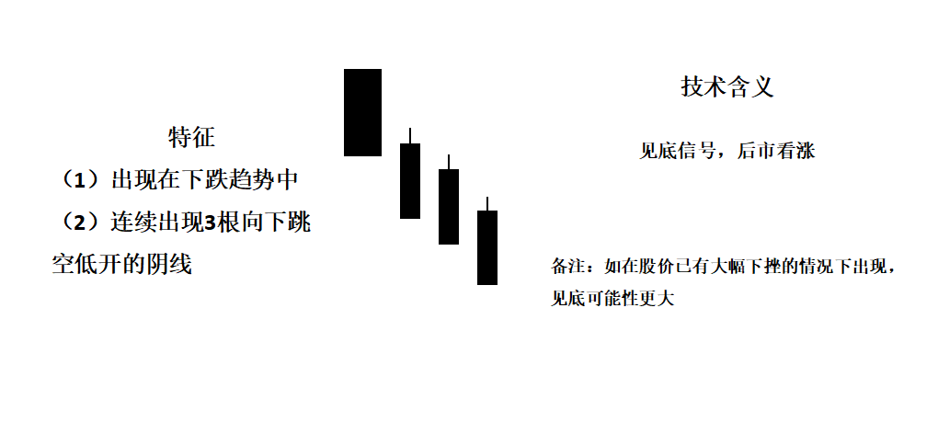
连续跳空三阴线

Slide 15
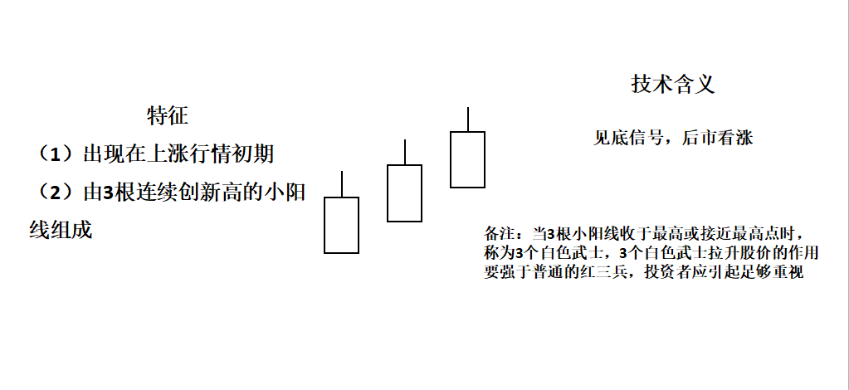
红三兵

Slide 16
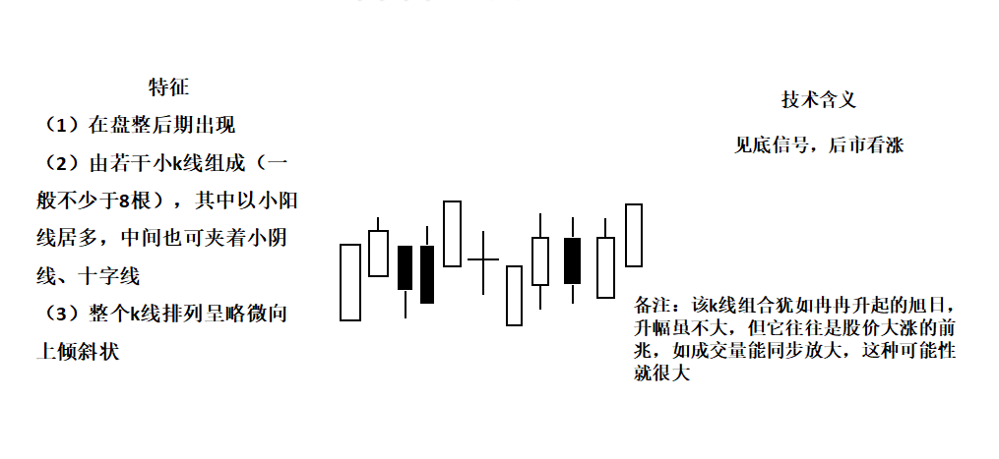
冉冉上升型

Slide 17
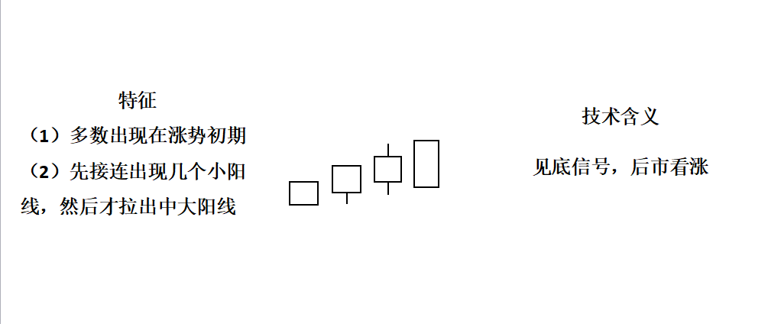
徐缓上升形

Slide 18
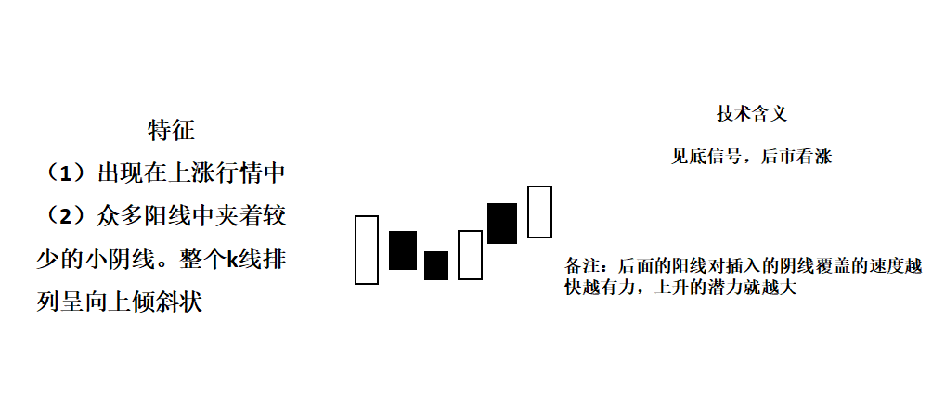
稳步上涨形

Slide 19
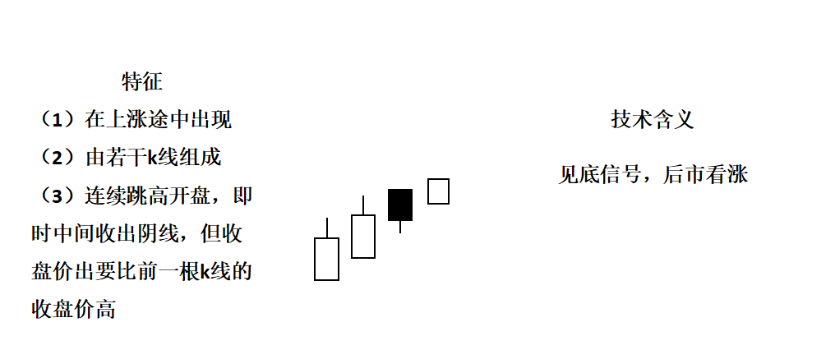
上升抵抗形

Slide 20
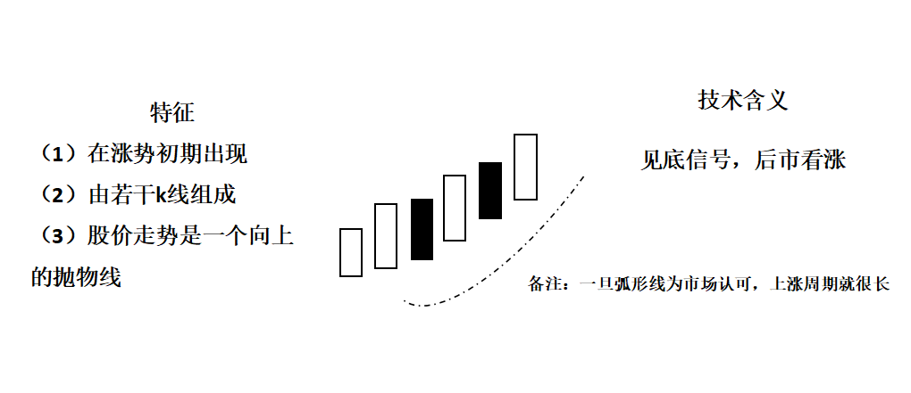
弧形线

Slide 21

thanks
PPT模板下载：www.1ppt.com/moban/ 行业PPT模板：www.1ppt.com/hangye/
节日PPT模板：www.1ppt.com/jieri/ PPT素材下载：www.1ppt.com/sucai/
PPT背景图片：www.1ppt.com/beijing/ PPT图表下载：www.1ppt.com/tubiao/
优秀PPT下载：www.1ppt.com/xiazai/ PPT教程： www.1ppt.com/powerpoint/
Word教程： www.1ppt.com/word/ Excel教程：www.1ppt.com/excel/
资料下载：www.1ppt.com/ziliao/ PPT课件下载：www.1ppt.com/kejian/
范文下载：www.1ppt.com/fanwen/ 试卷下载：www.1ppt.com/shiti/
教案下载：www.1ppt.com/jiaoan/

